Slide 1
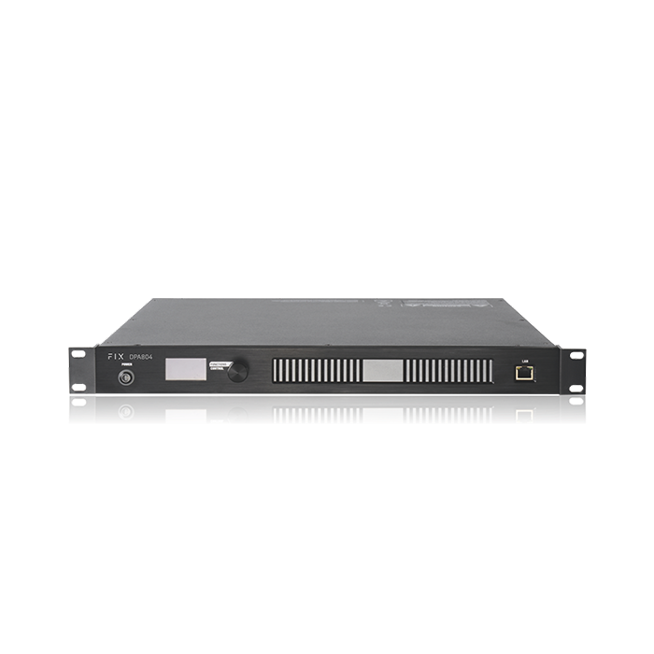


Digital Power Amp
DPA804
Professional Line Array Speaker System
FEATURE
CPA104와 CPA412B와 결합하여 구동하는 전용 Digital Power Amp
강력한 출력 전력을 제공할 수 있는 고유한 DSP 처리 모듈
전체 시스템에 훌륭한 DSP 디지털 처리 시스템 제공
SPECIFICATION
항목 | 세부내용
Stereo power 1KHz 1% THD | 4Ω : 800W x 4, 8Ω : 400W x 4
Bridge Mono Mode 1KHz 1% THD 8Ω | 1600W
Damping Factor | >180
THD+N | <0.15%
S/N rate | >95dB
Crosstalk | >50dB
Power/Output Circuitry | Switching Power ClassD
Indicators | OLED Display
Connectors | INPUT : Active balanced XLR OUTPUT : Speak-on jack
규격 (WxDxH) | 483 x 460 x 44mm
무게 | 8kg
경기도 성남시 분당구 판교로 723(분당테크노파크) B동 604-2호
TEL : 031-709-1061 / FAX : 031-709-1062

